Slide 1
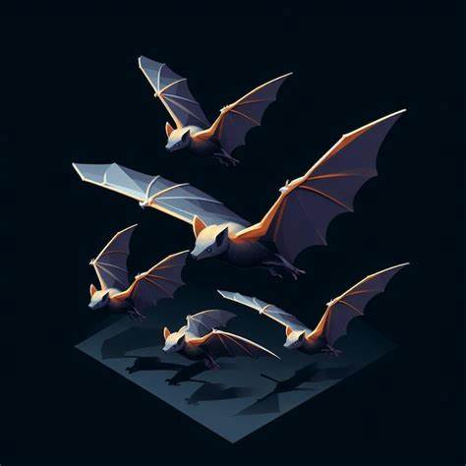
Algoritmo Murciélago Bat Algorithm
Optimización bioinspirada en la ecolocalización de murciélagos
Diego Álzate
Aris Ávila
Marlon Caviedes

Slide 2
¿Qué son los algoritmos bioinspirados?
Algoritmo de colonia de hormigas
Optimización por enjambre de partículas (PSO).
Algoritmo genético.
Los algoritmos bioinspirados imitan comportamientos de la naturaleza para resolver problemas complejos.

Slide 3
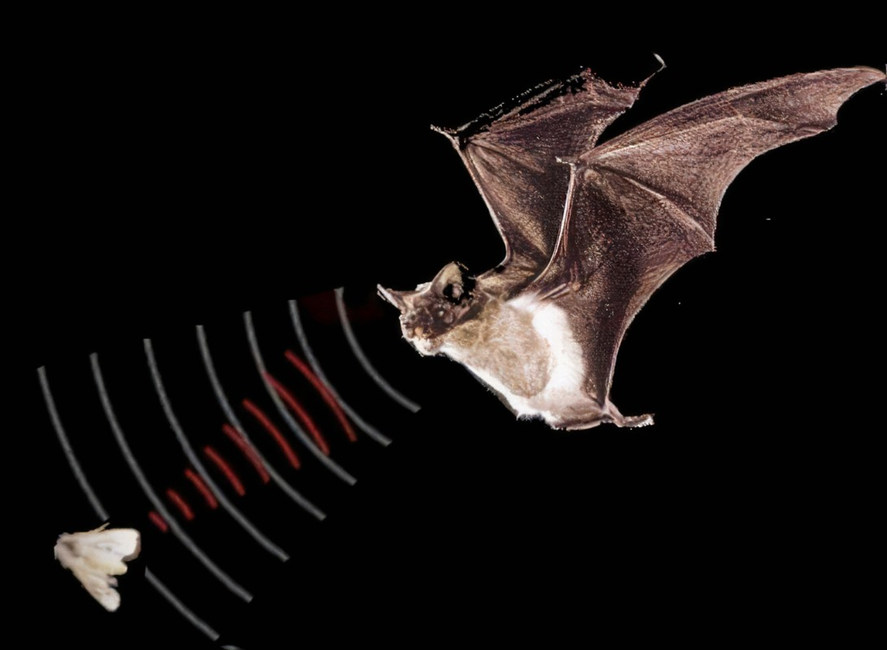
¿Cómo funciona el Algoritmo Murciélago?
F
R
A
Frecuencia
Rango de emisión de pulsos.
Pulse Rate
Frecuencia de emisión
Loudness
Intensidad del sonido.

Slide 4
Flujo del algoritmo
Diagrama de flujo con cuatro pasos
Inicializar posición y velocidad de los murciélagos. | Los murciélagos parten de posiciones aleatorias
Emitir pulsos y calcular eco (fitness) | Cada uno emite pulsos con una frecuencia f y evalúa su entorno (función objetivo)
Actualizar posición y ajustar A y r. | Si encuentran una mejor solución, reducen A y aumentan r para afinar la búsqueda
Repetir hasta convergencia. | El proceso se repite hasta hallar el óptimo

Slide 5
Parámetros de control
Parámetro | Rol | Valores típicos
f | Controla exploración | [0, 2]
A | Intensidad de la búsqueda | Decrece con iteraciones
r | Probabilidad de ajuste | Aumenta con iteraciones

Slide 6

Implementación en Python

Slide 7



¿Dónde se usa el Bat Algorithm?
Diseño de antenas en ingeniería
Predicción en machine learning.
Optimización de rutas de transporte

Slide 8
Pros y contras
Ventajas
Desventajas
Buen equilibrio exploración-explotación
Rápido y escalable
Sensible a parámetros iniciales
No siempre garantiza el óptimo global

Slide 9
Gracias

